Slide 1
評測系統使用教學
For Visual Studio 2022
2022/09

Slide 2
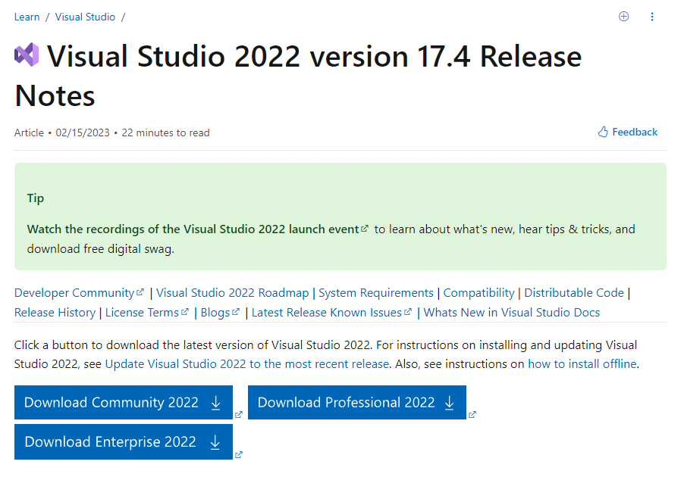
一、下載 Visual Studio Community 2022
透過此連結進行下載。

Slide 3
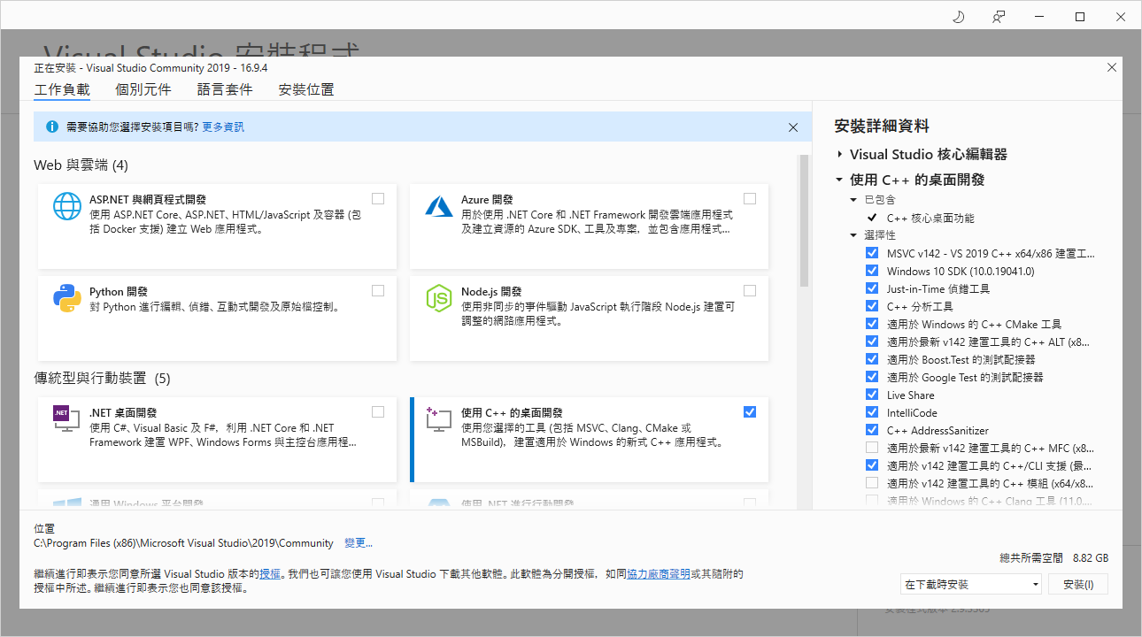
二、安裝主程式與相關套件
安裝時勾選「使用 C++ 的桌面開發」。

Slide 4
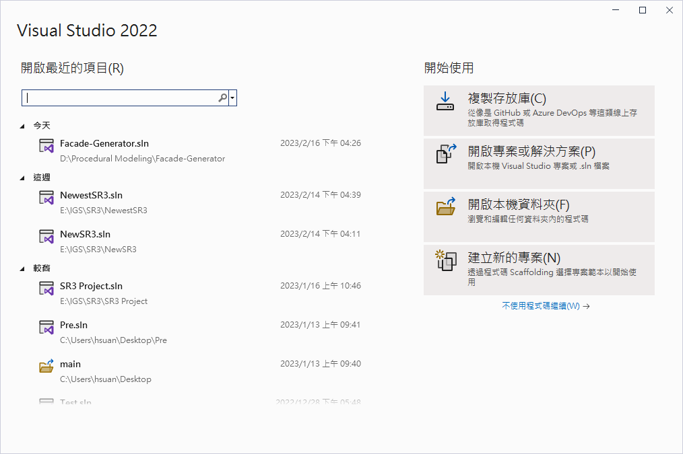
三、開啟 Visual Studio 2022
開啟後將顯示以下畫面。

Slide 5
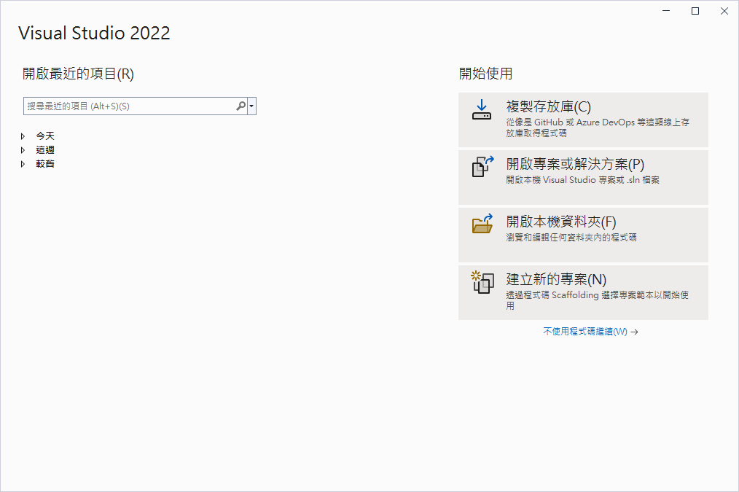
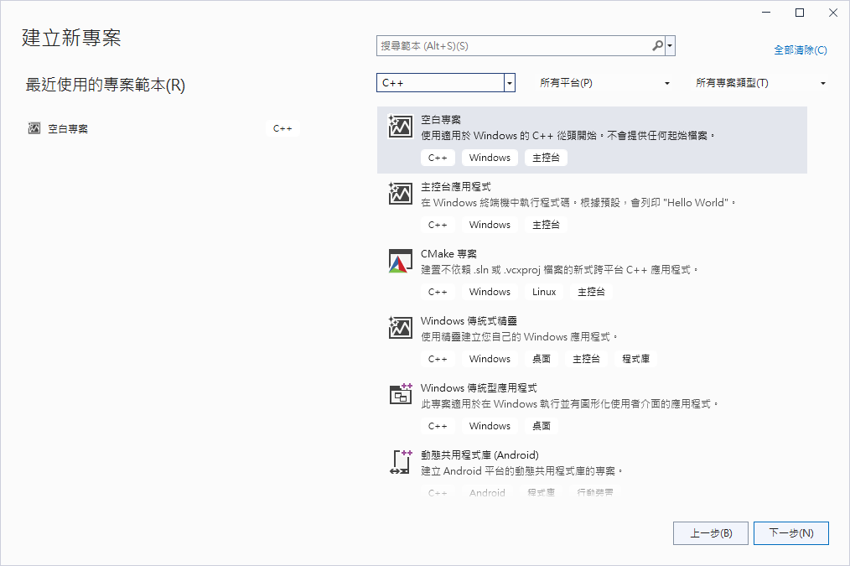
四、建立新的 C/C++ 專案 (1)
點擊「建立新的專案」開始專案建立流程。
接著選擇「空白專案」(C++)。
2.
1.

Slide 6
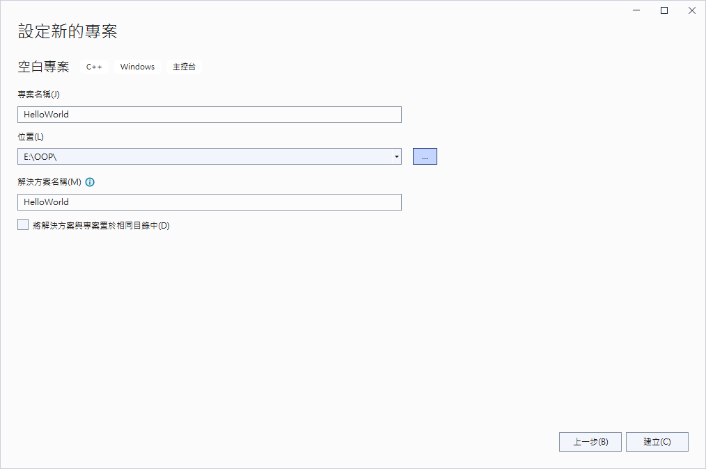
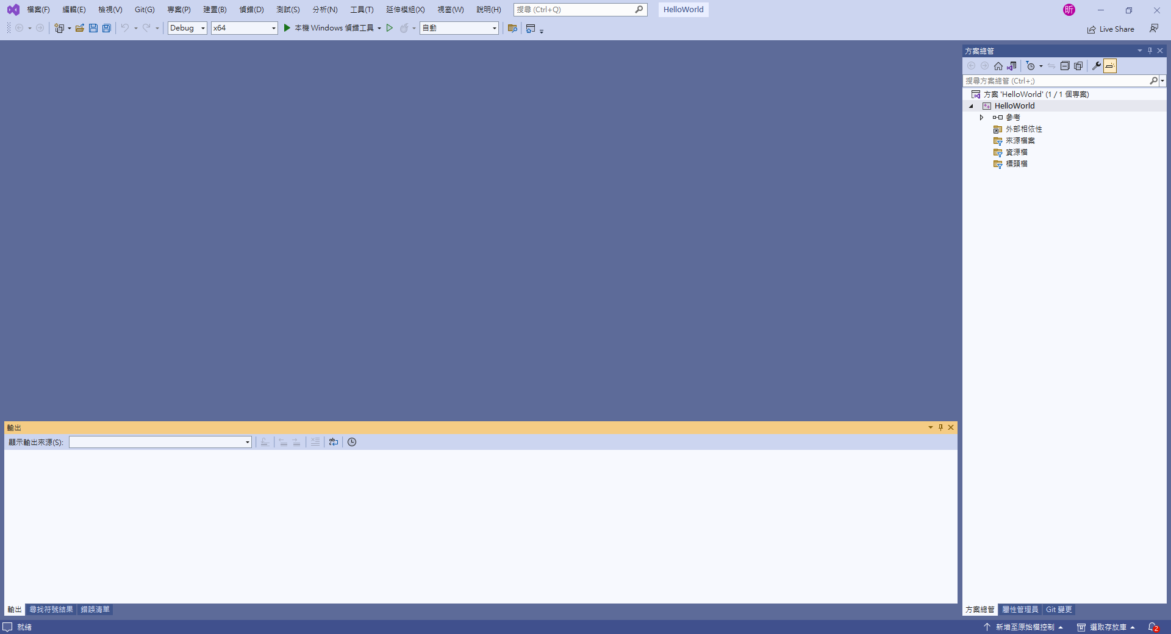
四、建立新的 C/C++ 專案 (2)
設定專案名稱與儲存位置，完成後點擊建立。
進入主要編輯器介面。
4.
3.

Slide 7
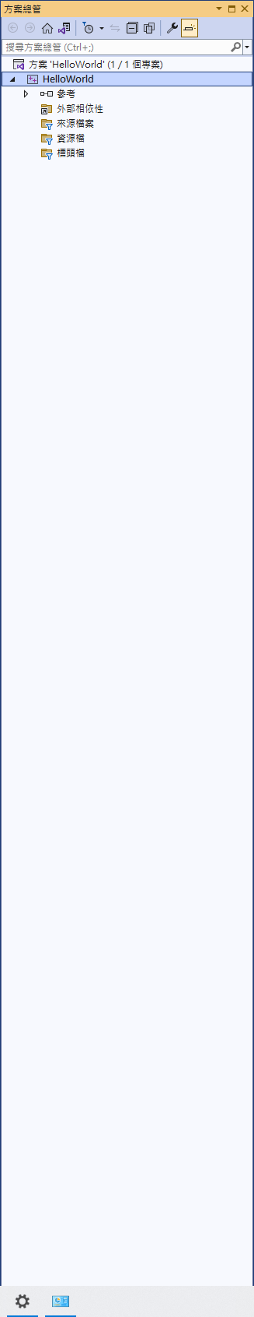
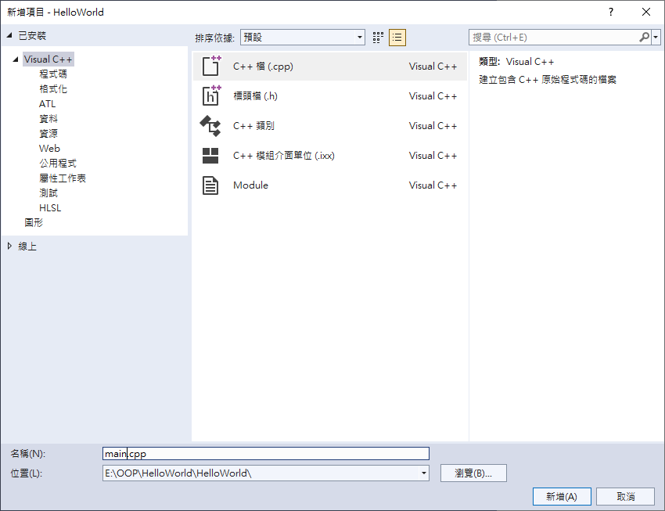
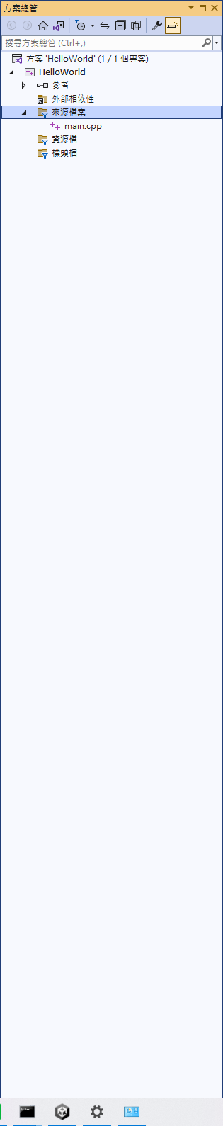
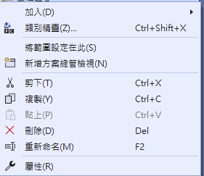
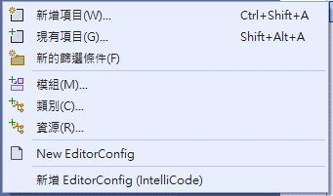
五、新增空的 C++ 原始碼檔案
於「方案總管」中之「來源檔案」資料夾點擊滑鼠右鍵開啟選單。
新增項目視窗開啟後，直接新增名稱為「main.cpp」之檔案。
1.
※完成新增之檔案會出現於「來源檔案」資料夾中。
2.

Slide 8
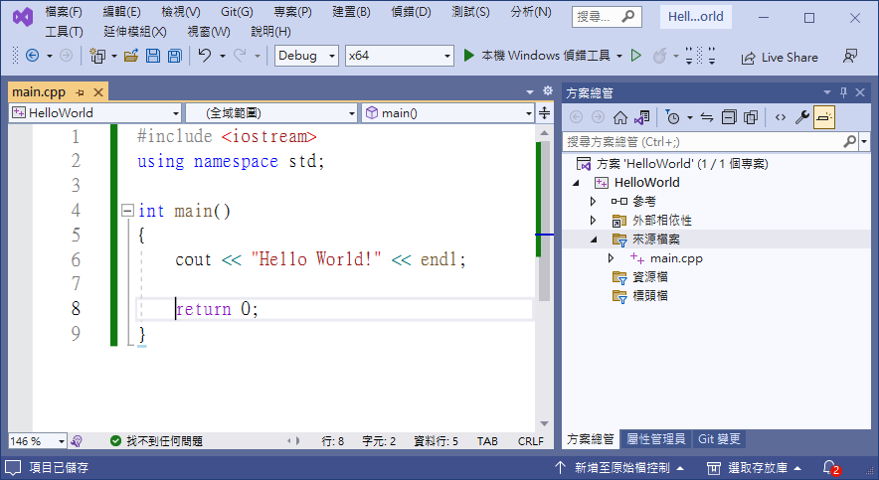
六、開始撰寫 C++ 程式碼
於「方案總管」中點擊開啟「main.cpp」檔案。
填入以下程式碼。
#include <iostream>
using namespace std;
int main()
{
cout << “Hello World!” << endl;
return 0;
}

Slide 9
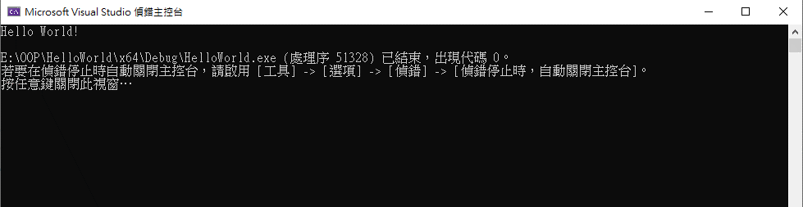
七、建置並執行程式
點擊「本機 Windows 偵錯工具」開始程式建置。
如果成功建置，會開啟一主控台視窗，並顯示執行結果。

Slide 10
使用評測系統

Slide 11

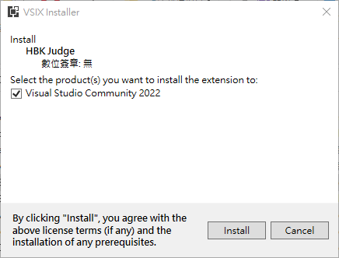
一、安裝評測系統延伸模組 (1)
於連結下載延伸模組。
關閉所有 Visual Studio 視窗以開始安裝。
安裝於 2022 版本中
雙擊兩次
開啟安裝程式

Slide 12
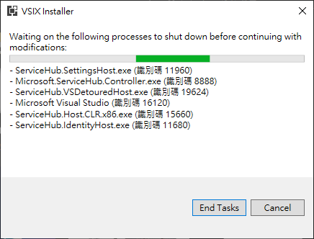
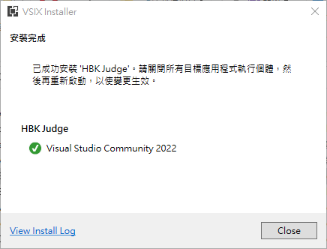
一、安裝評測系統延伸模組 (2)
若未將 Visual Studio 相關程式完成關閉，可能會出現以下狀況。可點擊「End Task」以關閉相關程式，並繼續安裝流程。
以下為延伸模組安裝完成之顯示狀態。

Slide 13
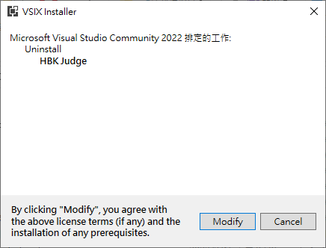
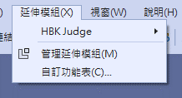
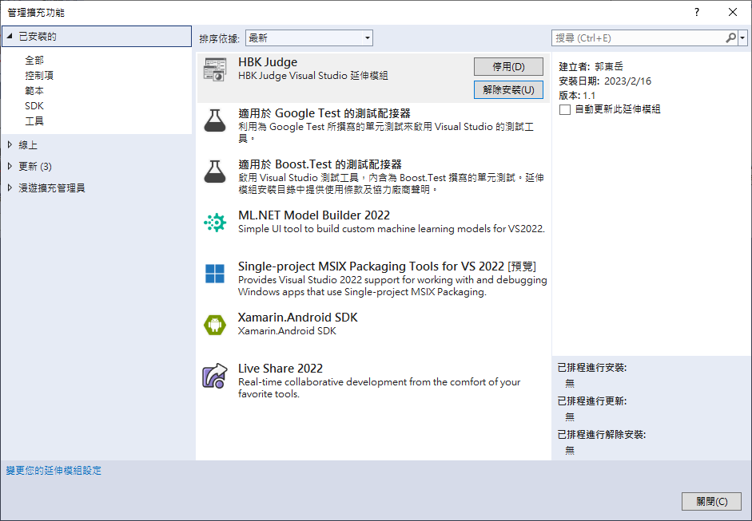
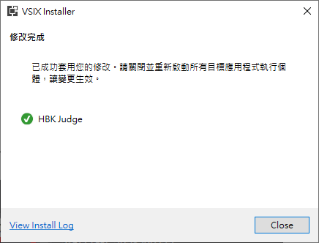
一、解除安裝評測系統延伸模組
關閉所有 VS 程式
以開始解除安裝流程

Slide 14
二、註冊評測系統帳號 (1)
開啟 Visual Studio 2022，選擇「不使用程式碼繼續」直接進入主要編輯器。
1.

Slide 15
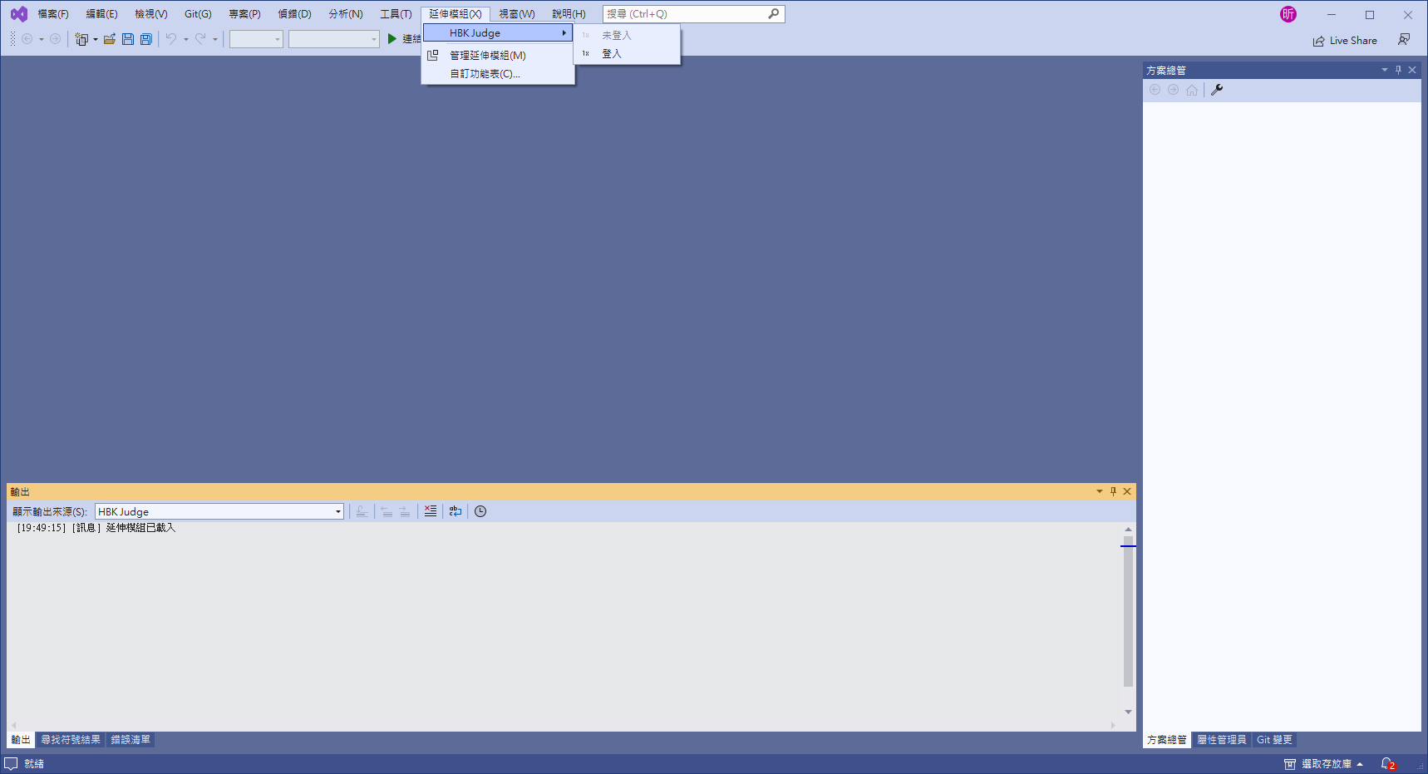
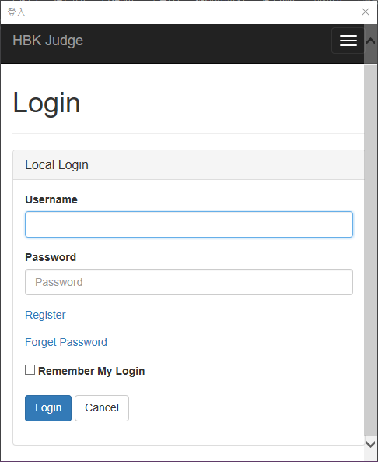
二、註冊評測系統帳號 (2)
於「延伸模組」中開啟「評測系統登入介面」，並開始註冊帳號。
2.

Slide 16
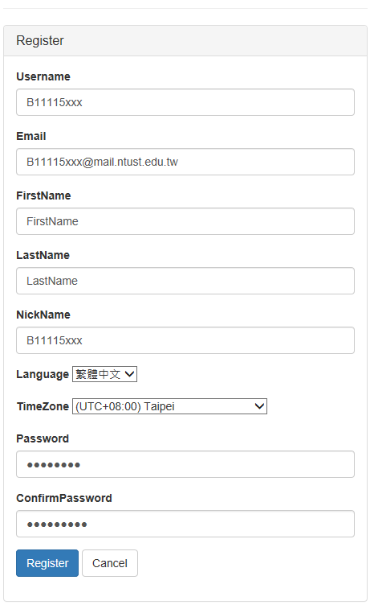
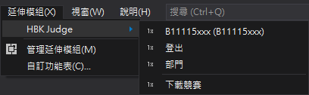
二、註冊評測系統帳號 (3)
註冊時請正確填入以下資料：
註冊完成後，將自動登入。
Username | 學號
Email | 學校 Email
First Name | 中英文名字
Last Name | 中英文姓氏
Nickname | 同學號
Password | 自定義密碼
Confirm Password | 同 Password

Slide 17
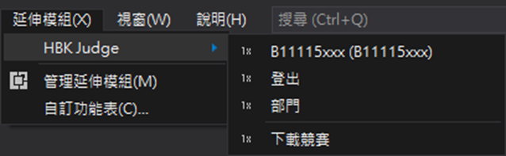
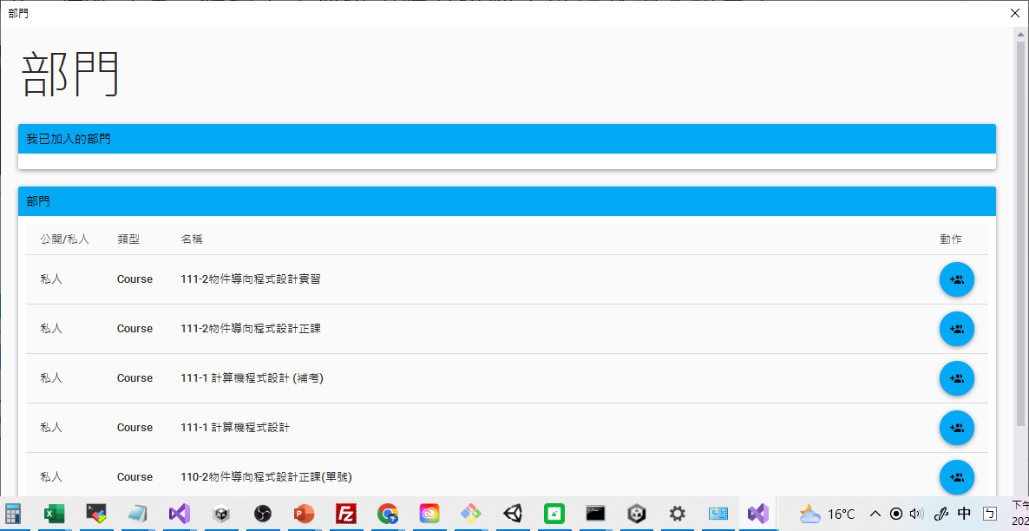
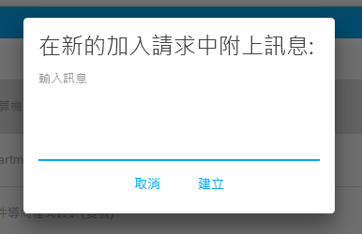
三、加入課程部門 (1)
於選單中選擇「部門」項目，以開啟部門清單。
找到名稱為「111-2物件導向程式設計正課」之部門，並按下右方加入按鈕。
於訊息欄中輸入「學號」+「姓名」，並按下建立按鈕，以發送請求訊息。
※若有修實習課的同學，同時也要加入「 111-2物件導向程式設計實習」。
1.
B11115xxx 姓名
3.
2.

Slide 18
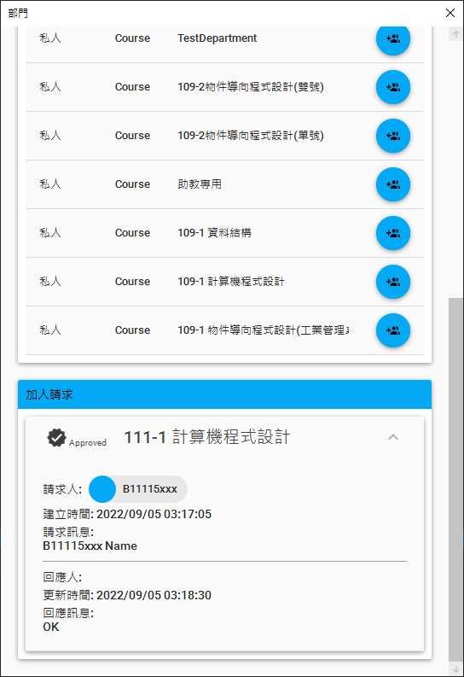
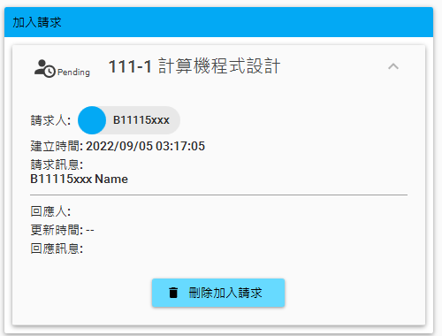
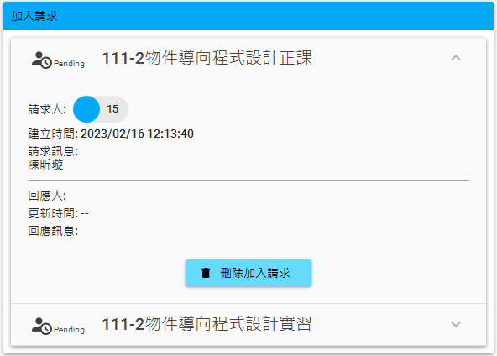
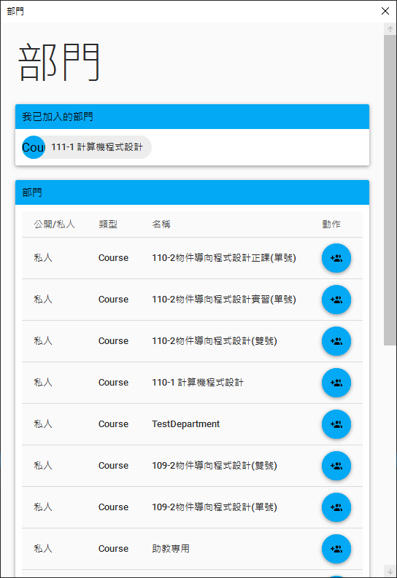
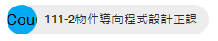
三、加入課程部門 (2)
請求發送後，需等待助教完成資訊確認，並接受請求。此時可先將此視窗關閉。
加入成功將顯示以下資訊。

Slide 19
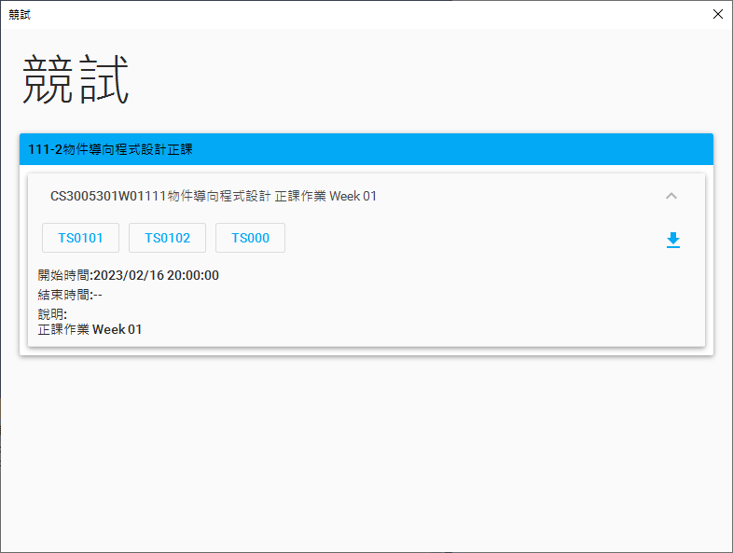

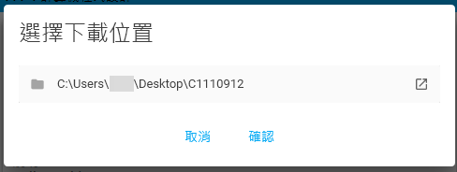
四、開始線上測驗 (1)
於選單中選擇「下載競賽」項目，以開啟試題清單。
根據編號（由日期組成）下載欲進行之測驗。
將試題下載並保存在特定位置。
1.
2.
3.

Slide 20
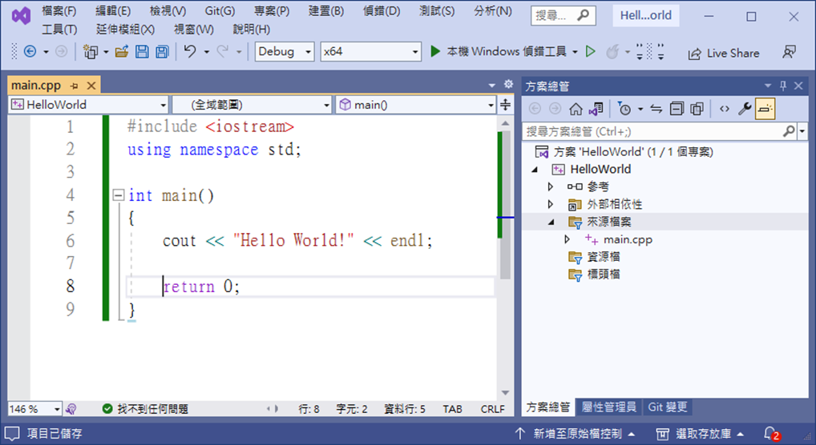
四、開始線上測驗 (2)
下載完成後，測驗試題將自動載入。
預設會提供一「main.cpp」範本，可直接於其中開始撰寫程式碼。
每次測驗（方案）會包含一個以上的試題（專案） 。
每次測驗會有編號表示，例如：
作業：CS3005301W01等。
期中：CS3005301MID。
期末：CS3005301FINAL。
題號則會加上後綴 Q01、Q02 以此類推。

Slide 21
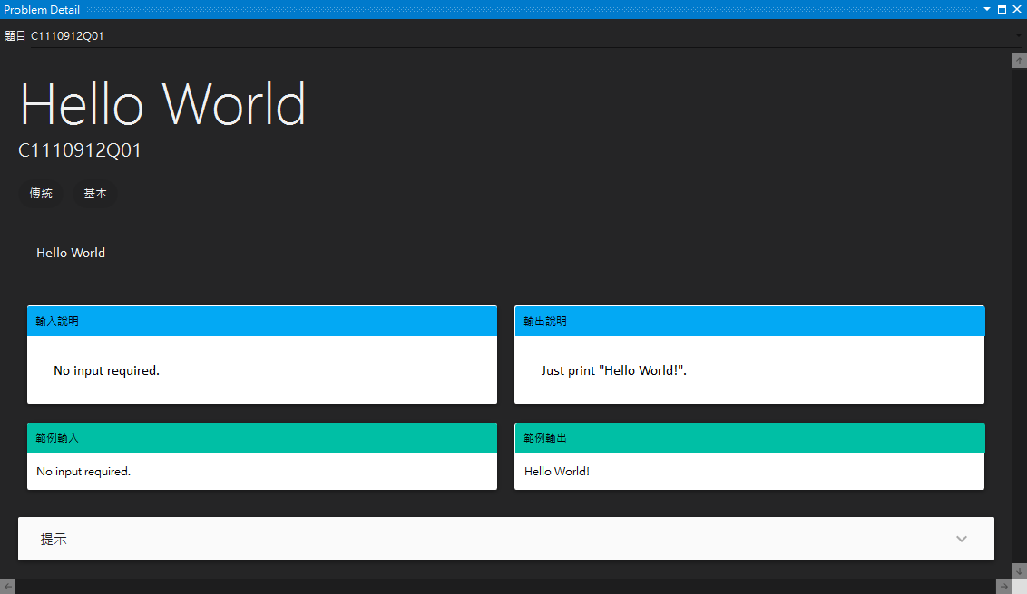
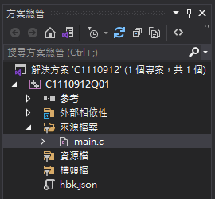
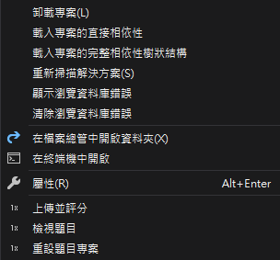
四、開始線上測驗 (3)
可於各試題上開啟右鍵選單，選擇「檢視題目」顯示題目內容。

Slide 22
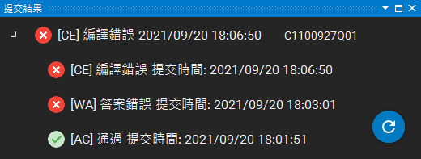
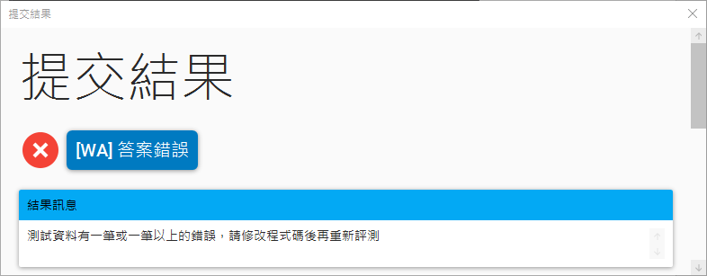
四、開始線上測驗 (4)
當程式撰寫完成，且確認可正確執行後，即可開始上傳並進行評分。
如顯示「編譯錯誤」、「答案錯誤」等訊息，可連點開啟詳細說明。

